Slide 1

Diplomado en Ciencia de Datos UNAM Modulo 13 Uso de Spark Y Hadoop Alumno: Sergio Ibarra Ramírez

Slide 2
Contenido
Descargar varios archivos referente a un tema en particular
Cargar los archivos al cluster de HADOOP
Crear un Data Frame en Spark
Hacer cambios al data frame (columnas o renglones)
Guarda el nuevo DF en HDFS y en el Bucket
Agregar evidencia de que el JOB se ejecuto en el cluster

Slide 3
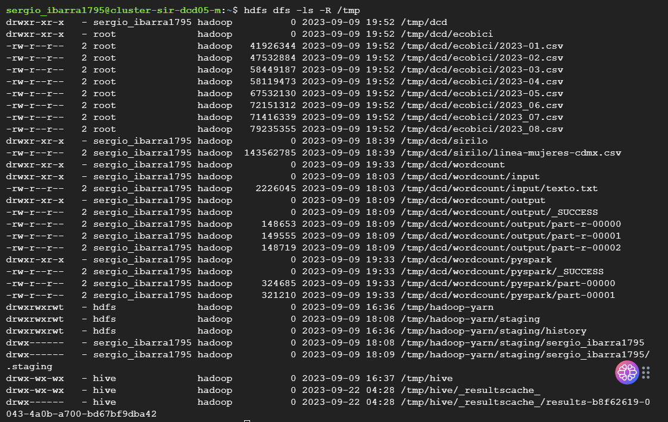
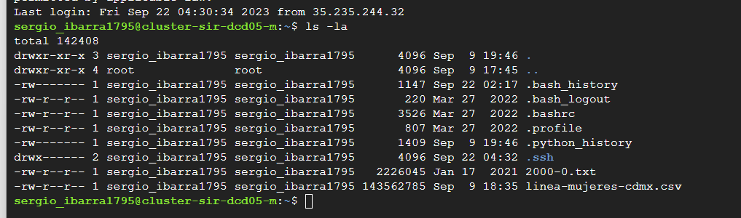
¿Qué hay disponible al momento en mi cluster?

Slide 4
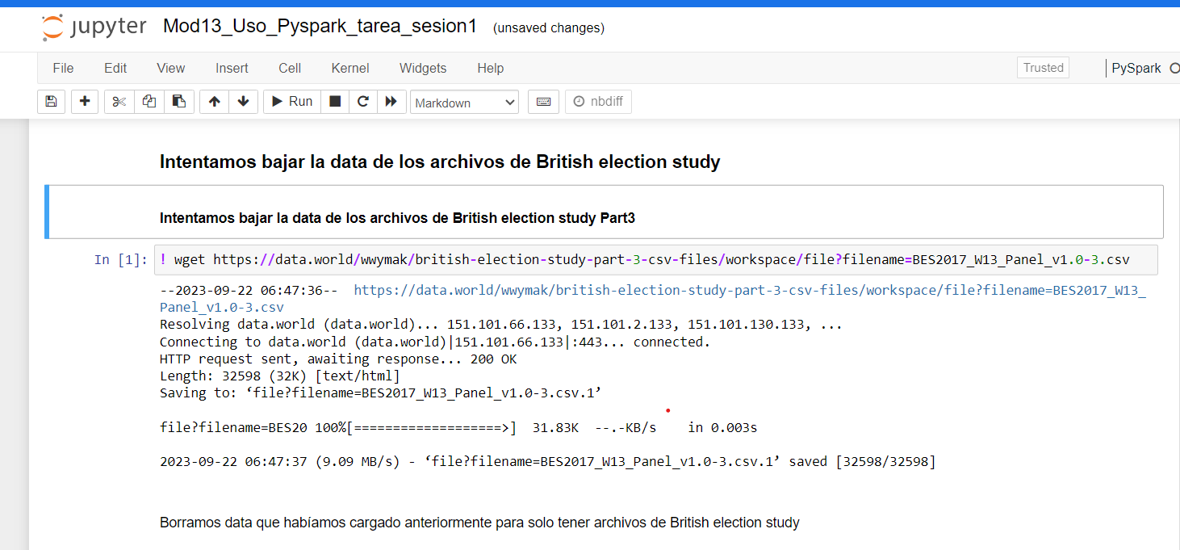
Descargar varios archivos referente a un tema en particular

Slide 5
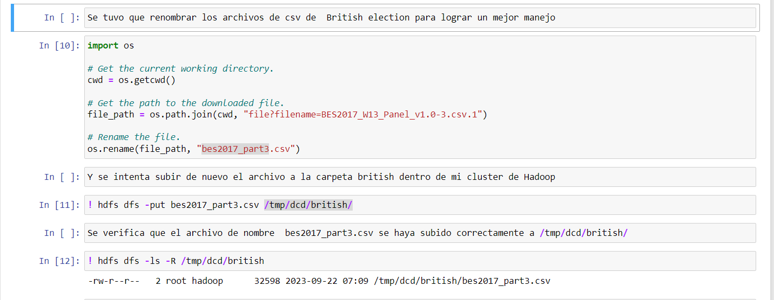
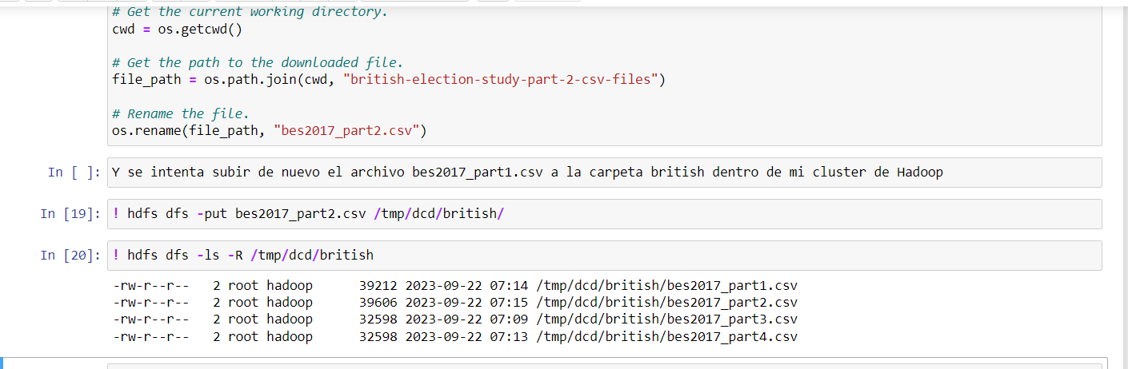
Cargar los archivos al cluster de HADOOP

Slide 6
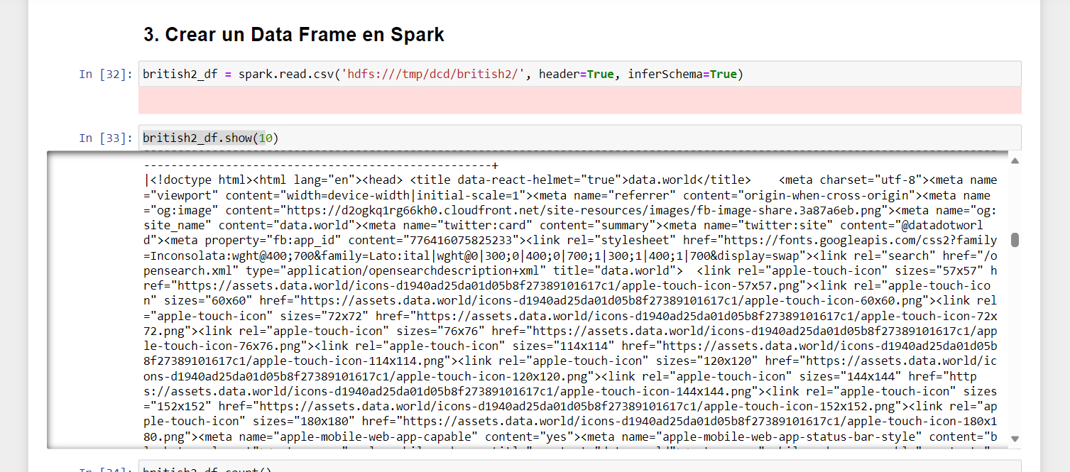
Crear un Data Frame en Spark

Slide 7
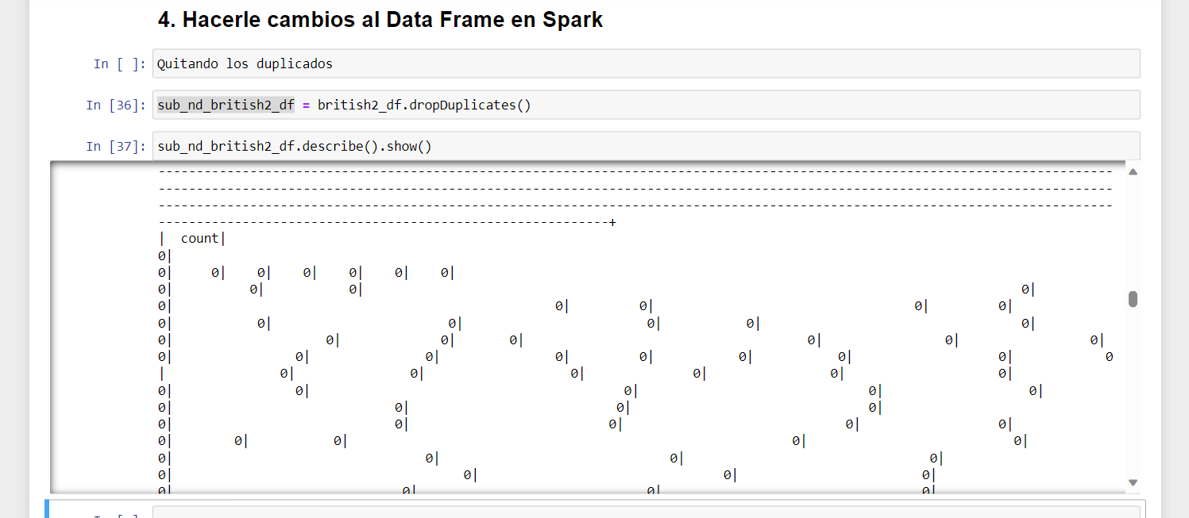
Hacer cambios al data frame (columnas o renglones)

Slide 8
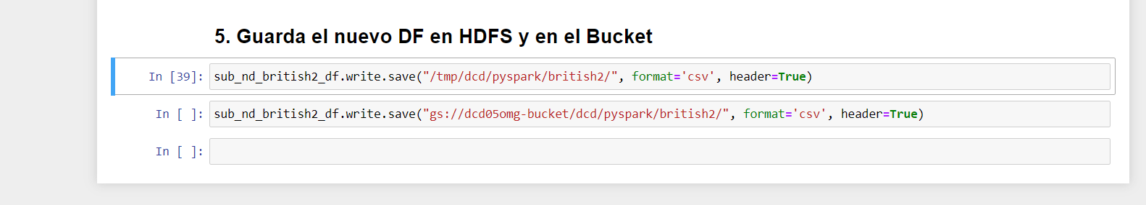
Guarda el nuevo DF en HDFS y en el Bucket

Slide 9
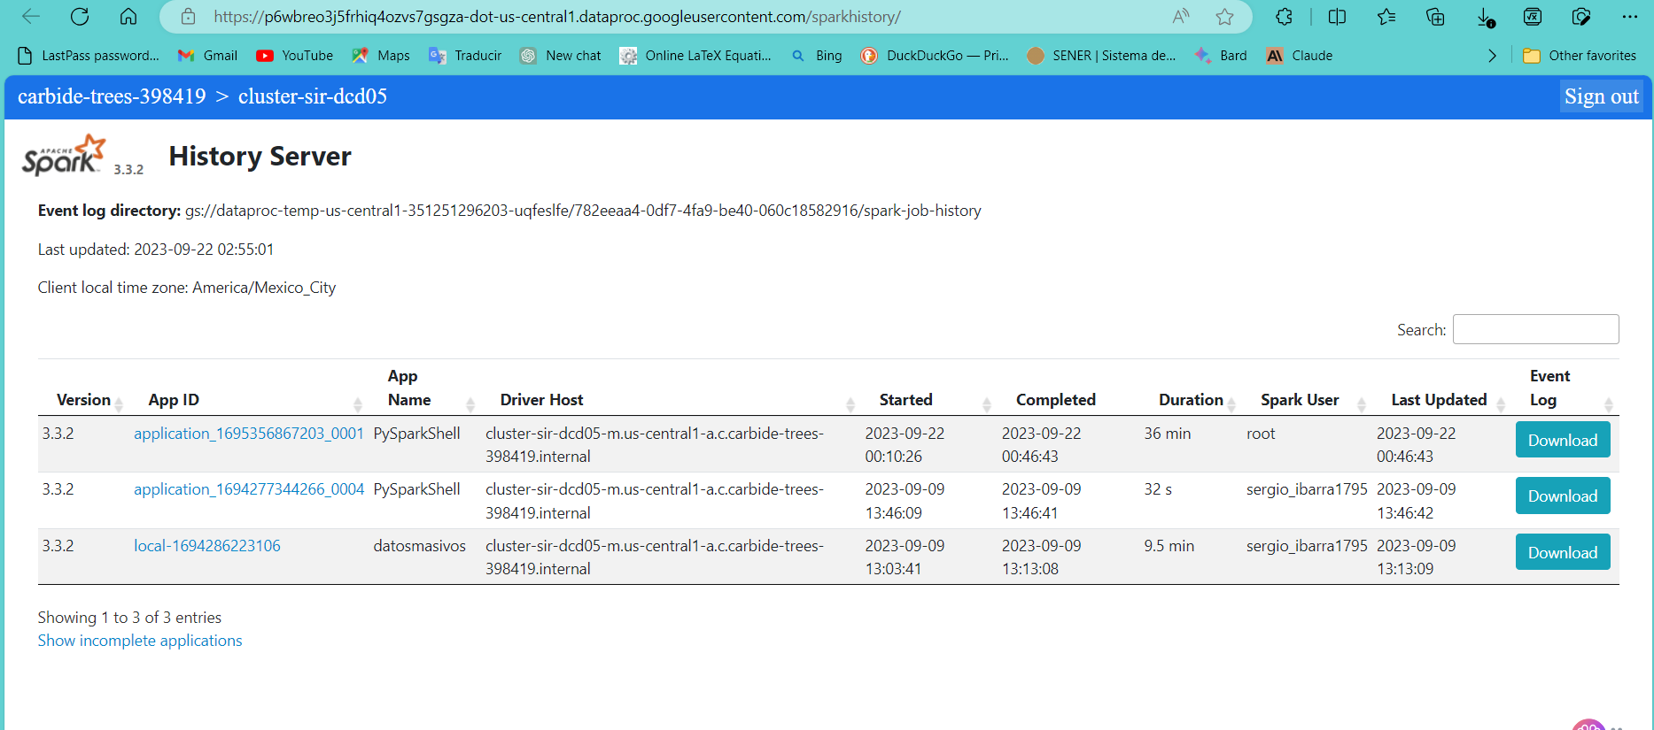
Agregar evidencia de que el JOB se ejecuto en el cluster

